Slide 1
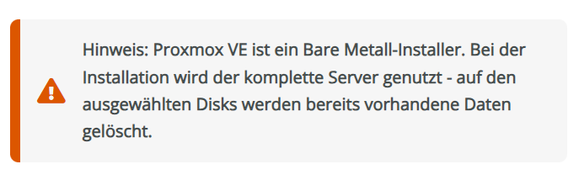
Vorsicht!

Slide 2
HA auf Proxmox
Raspi wird zu schwach
Videoverarbeitung mit KI
Sehr viele Integrationen
NUC, altes Notebook, …
Proxmox-Server mit HA-Image
Leistungsfähiger
Etwas höherer Energiebedarf
Weitere Services möglich
Medienserver, DotNet-Anwendungen, …

Slide 3
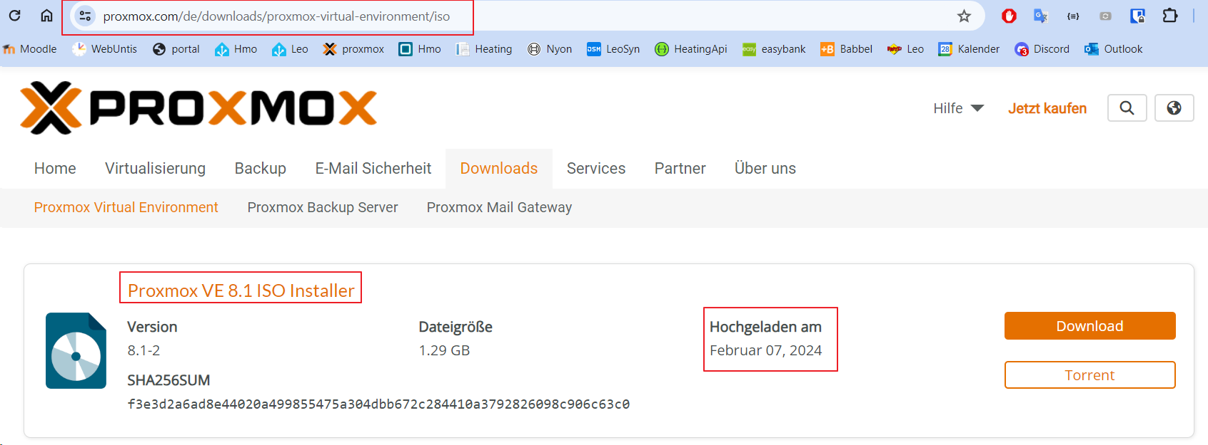
Proxmox installieren - Download
https://www.proxmox.com/de/downloads/proxmox-virtual-environment/iso

Slide 4
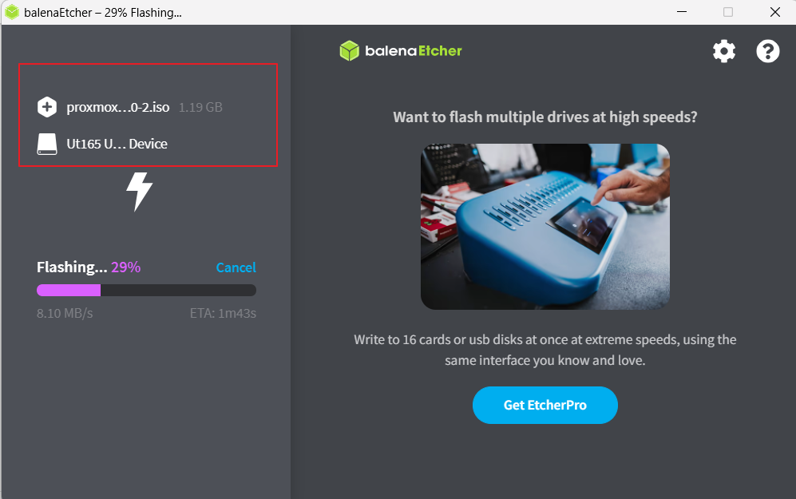
Balena-Etcher ISO ➔ USB
Mindestens 2GB USB-Stick

Slide 5
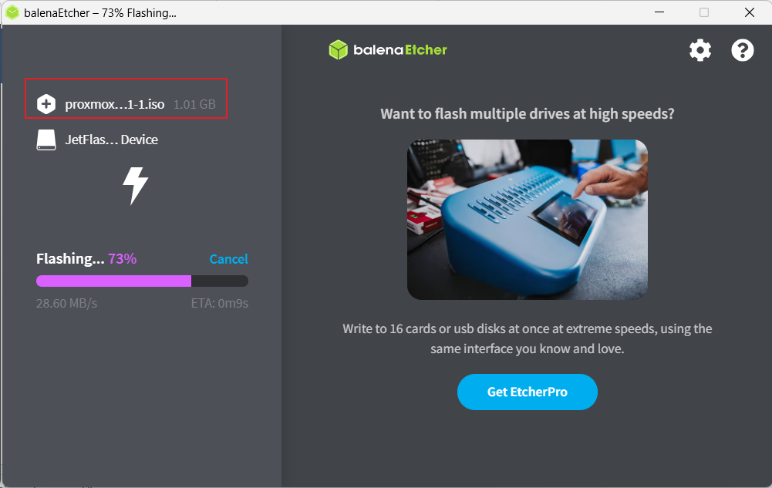
USB-Drive ISO-Image brennen

Slide 6
NUC von USB-Stick starten
Bei Startscreen Systemsetup wählen
Chuwi ➔ F2
Sonst: Esc, F2, …
Secure Boot disabled
Falls verfügbar Auto Power On
Bei Chuwi in Boot ➔ Oem extended …
USB als erste Bootoption wählen
Restarten

Slide 7
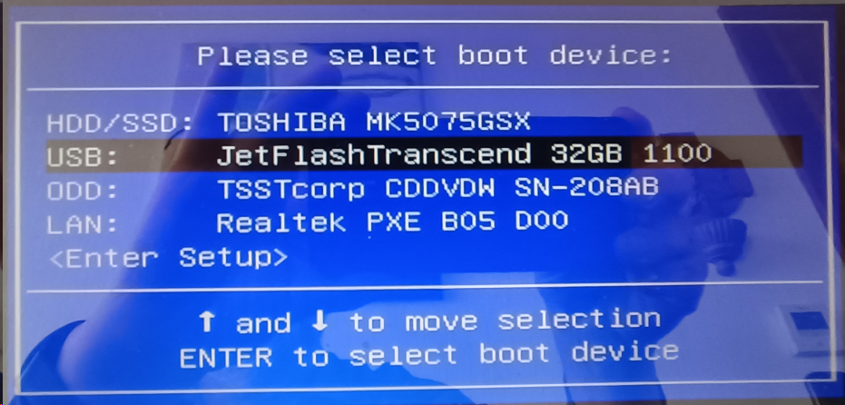
Von Stick booten

Slide 8
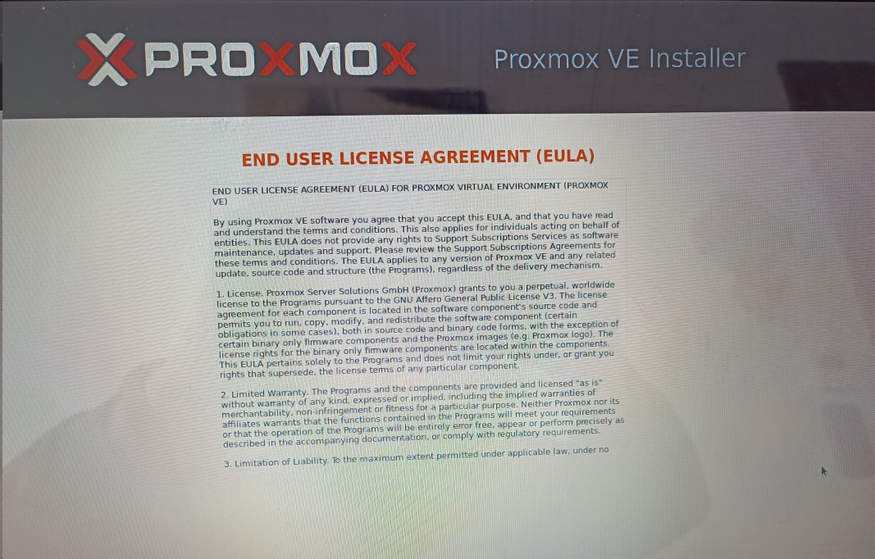
Nach einiger Zeit …
Rechts unten geht es weiter

Slide 9
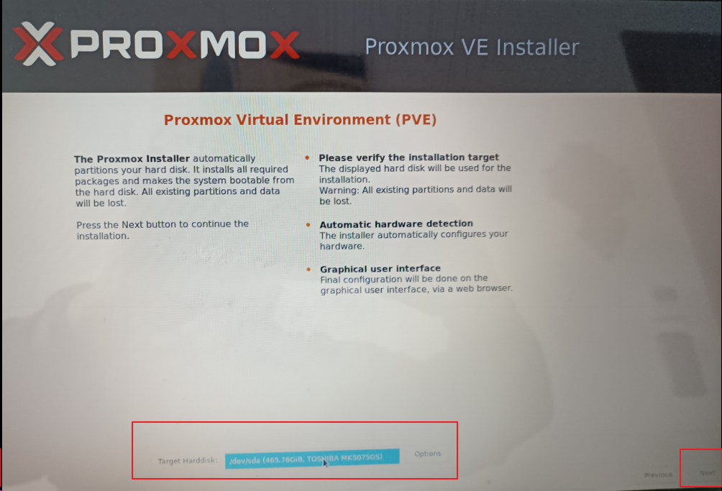
Eingebaute Festplatte wird verwendet
Bestehendes OS wird gelöscht!!!

Slide 10
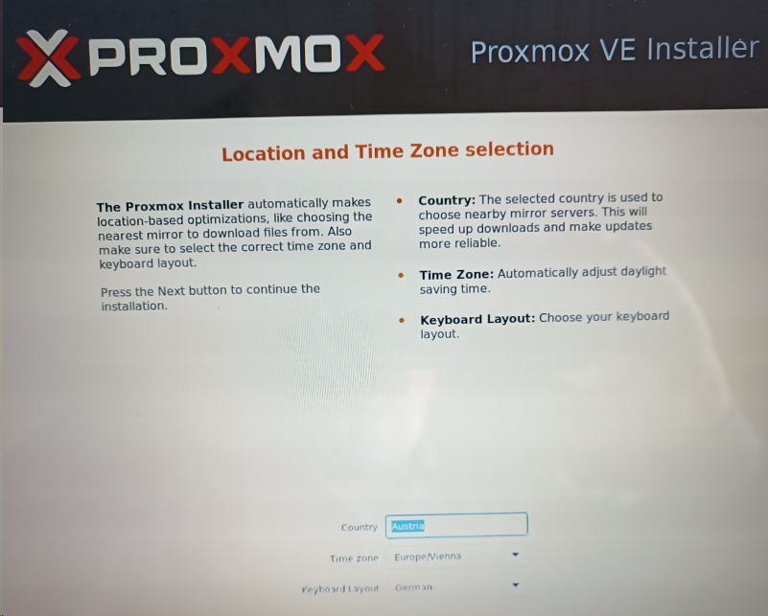
Bei Bedarf anpassen

Slide 11
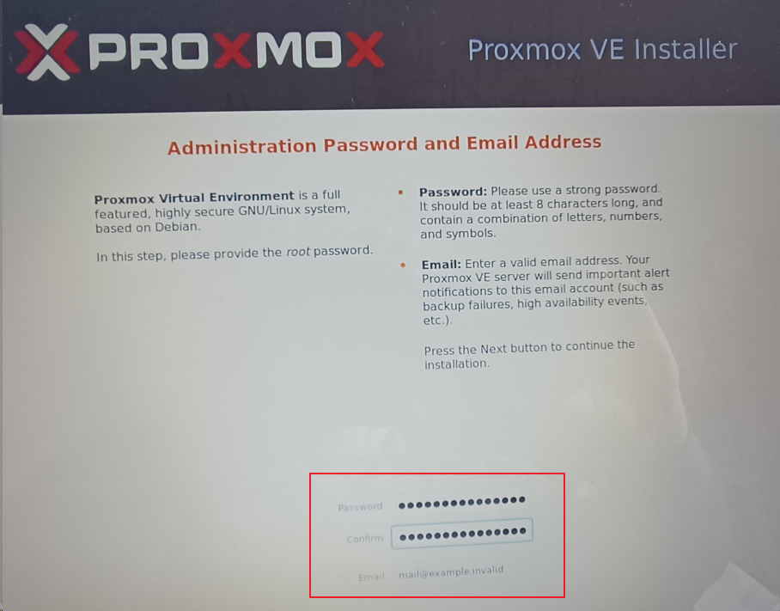
Root-Benutzer mit Kennwort

Slide 12
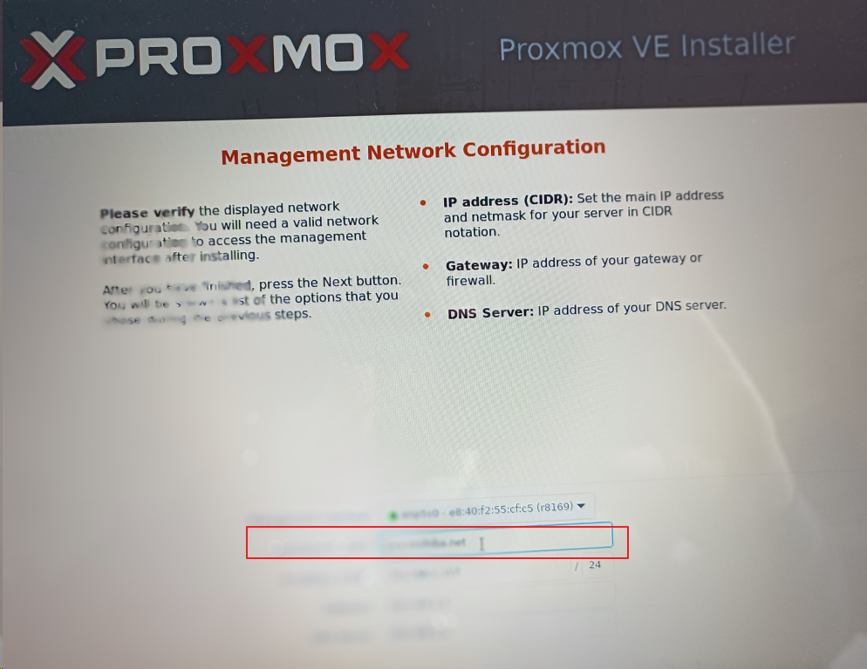
Domain-Namen vergeben
Z.B. pve.huber.net

Slide 13
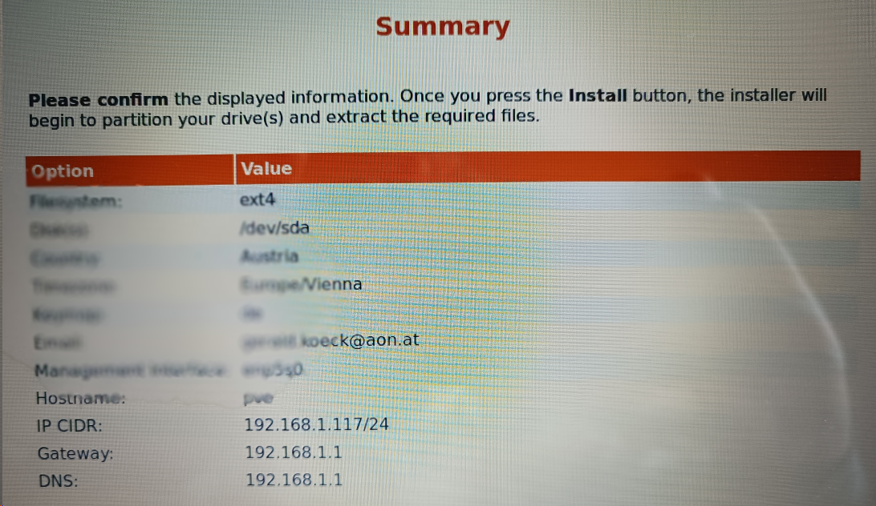
Zusammenfassung
Starten

Slide 14
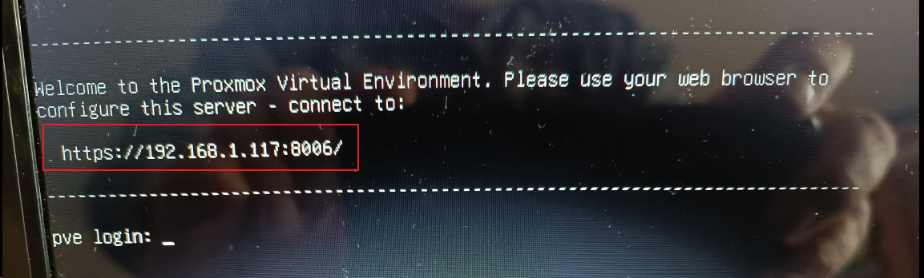
Nach der Installation und Restart
Stick natürlich abziehen
IP-Adresse von PVE

Slide 15
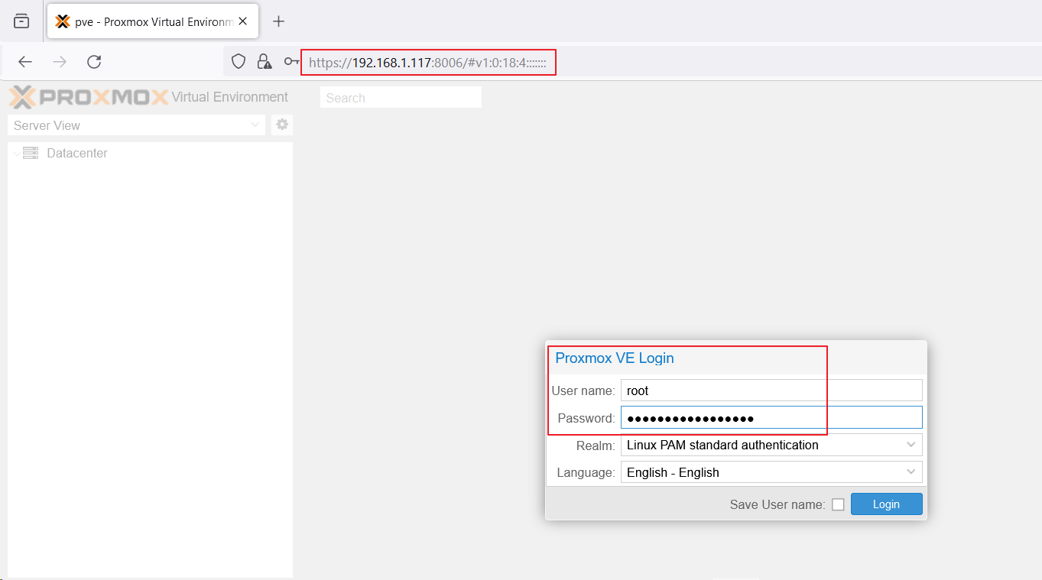
Proxmox über Browser starten

Slide 16
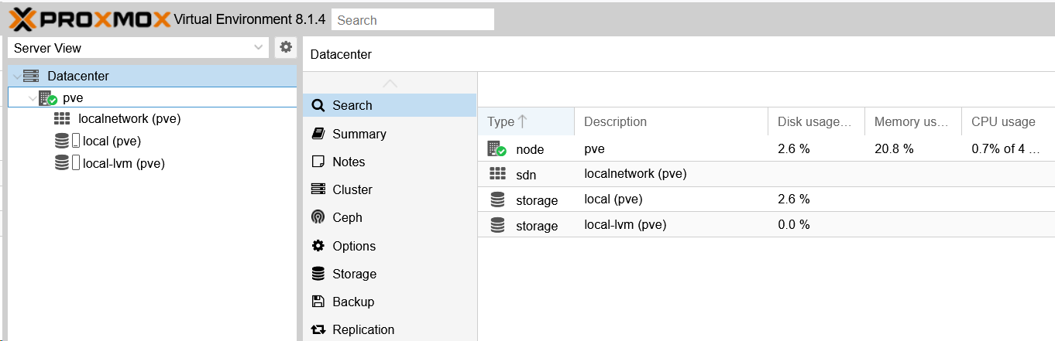
Per Web anmelden root/proxmox…
https://192.... Port 8006
Node pve

Slide 17
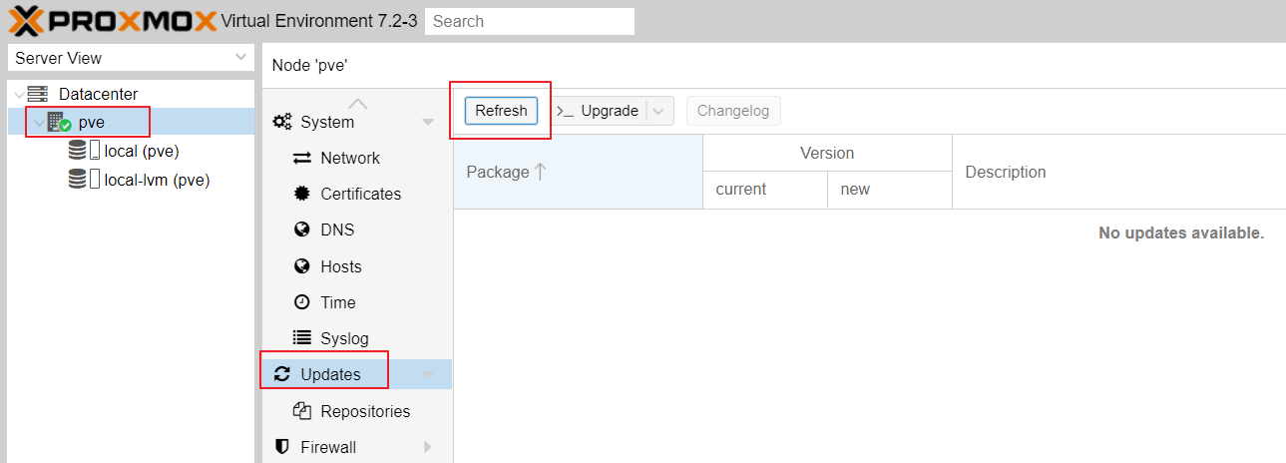
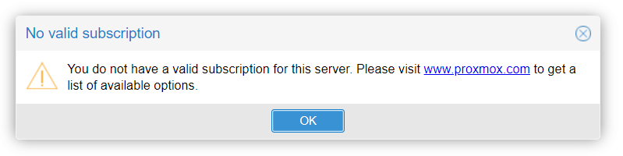
Updates …

Slide 18
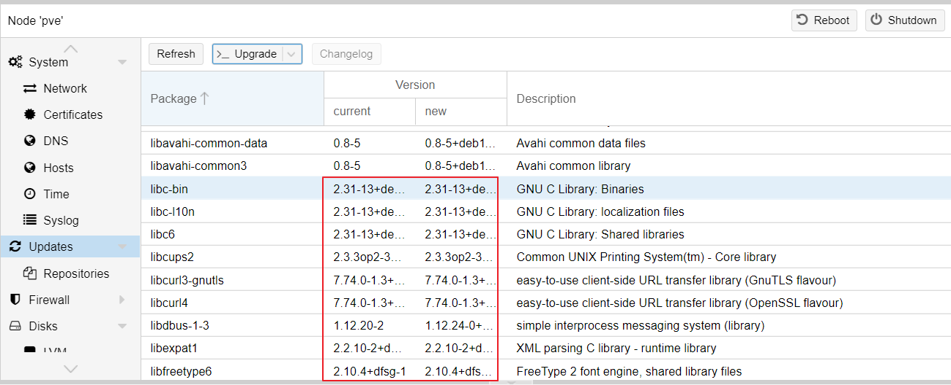
Fehlermeldung, dann upgrade
Aktualisierung durchgeführt

Slide 19
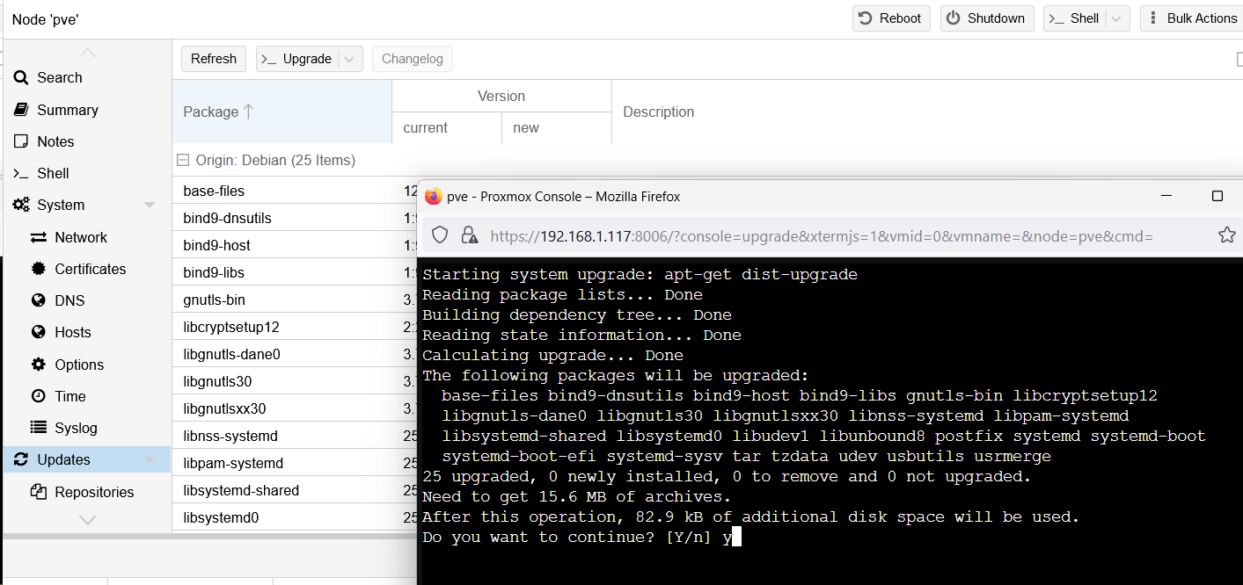
Macht upgrade

Slide 20
HA-ISO-Image vorbereiten

Slide 22
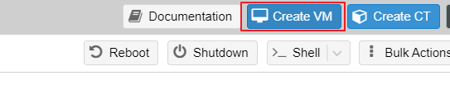
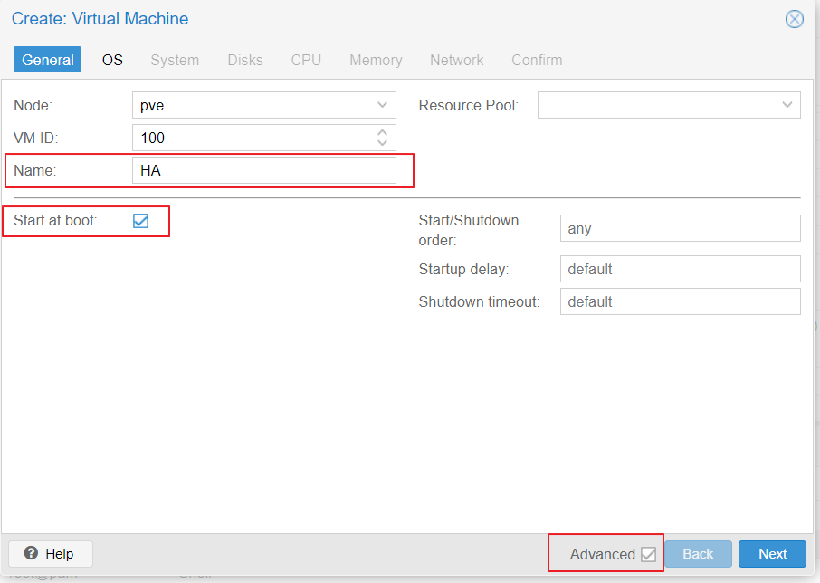
VM erzeugen

Slide 23
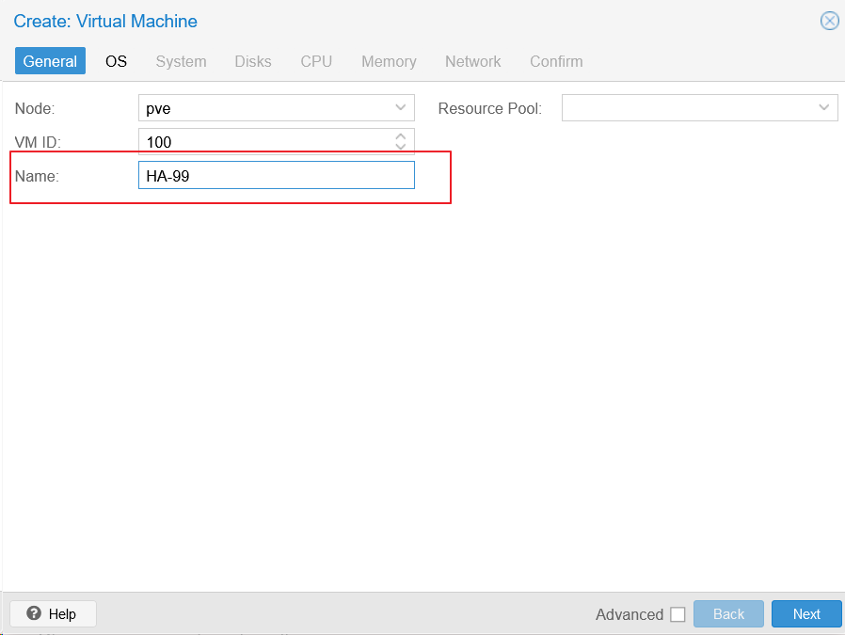
HomeAssistant in VM installieren
Create VM
Namen vergeben

Slide 24
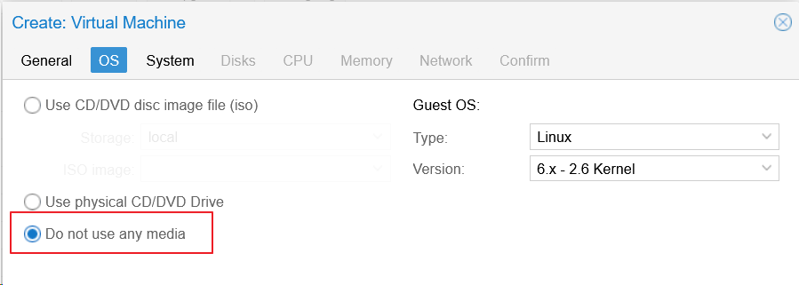
Do not use any media

Slide 25
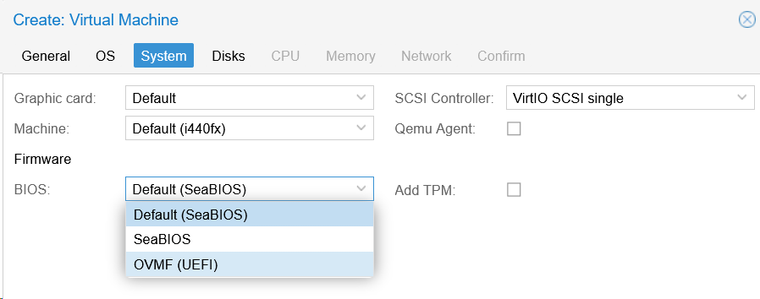
UEFI Bios

Slide 26
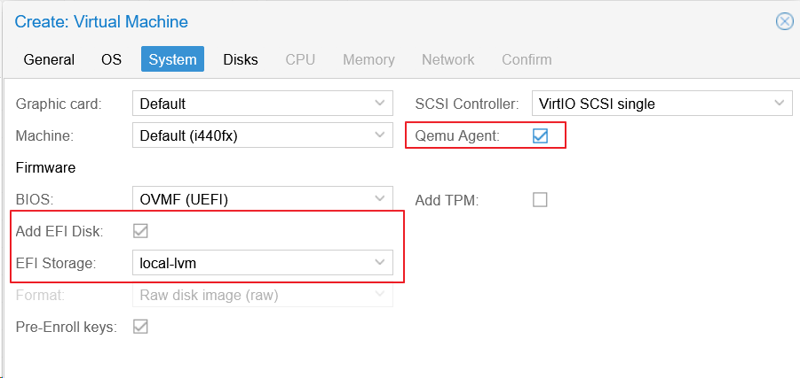
Zuerst EFI-Disk wählen …

Slide 27
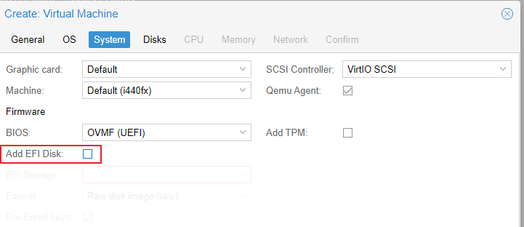
… dann wieder deaktivieren

Slide 28
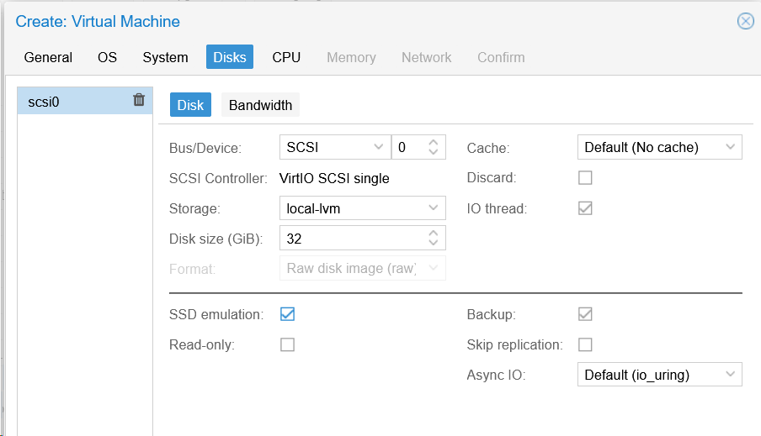
Disks
Disk wird später gelöscht und durch HA-Image ersetzt

Slide 29
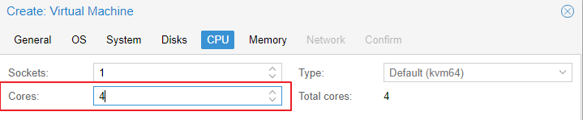
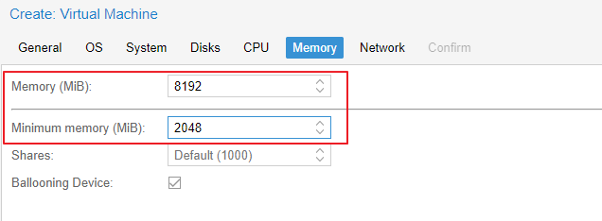
CPU und RAM nach Möglichkeit
Mindestens aber 2GB RAM

Slide 30
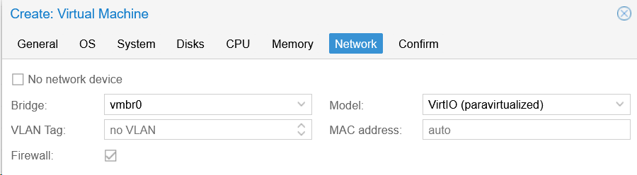
Netzwerk bleibt unverändert

Slide 31
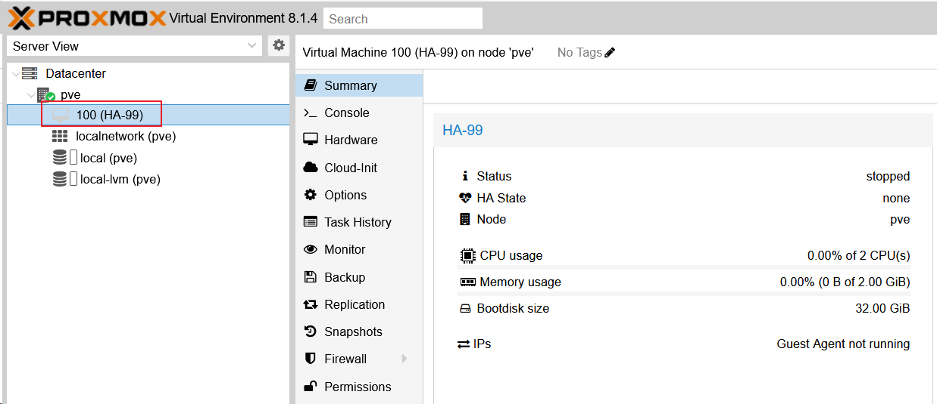
VM ist erzeugt, aber abgeschaltet

Slide 32
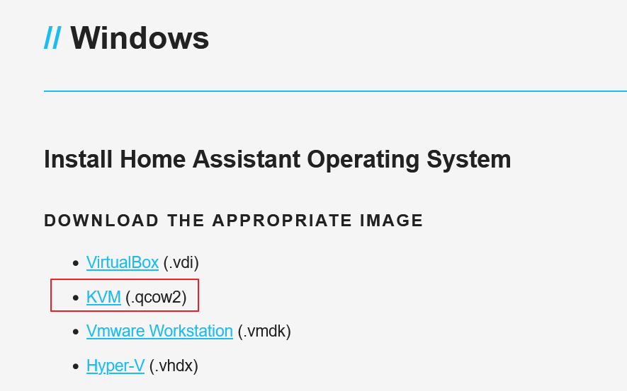
HA Image auf proxmox laden
Image vom Typ haos_ova-11.0.qcow2 herunterladen
https://www.home-assistant.io/installation/linux/

Slide 33
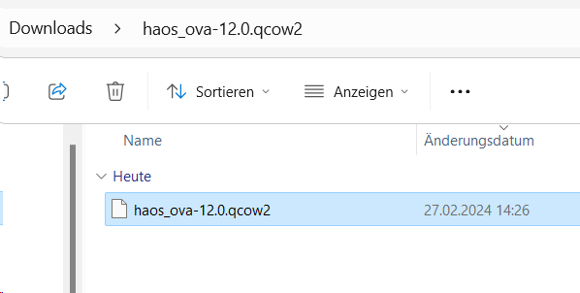
Download entpacken
Datei liegt in Ordner

Slide 34
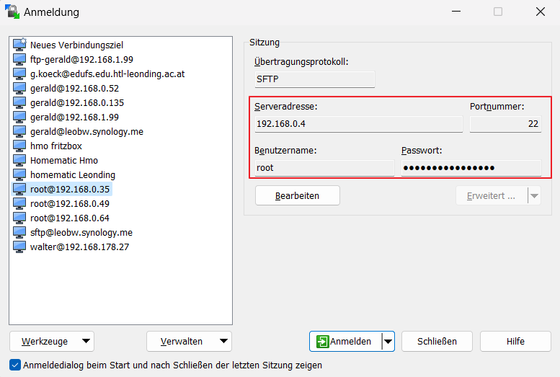
Per WinSCP mit Proxmox verbinden

Slide 35
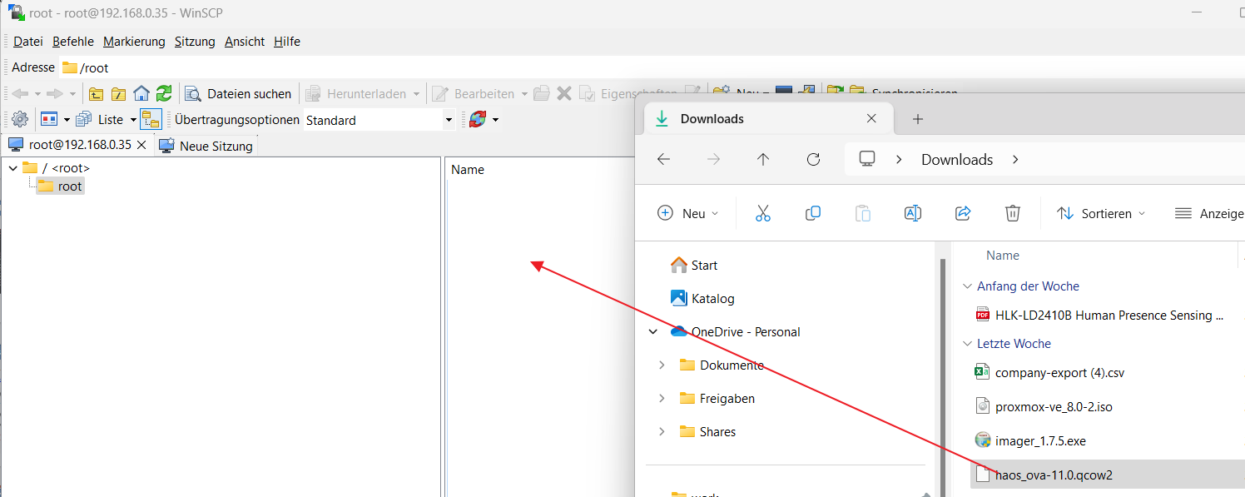
Image in Home von Root kopieren

Slide 36
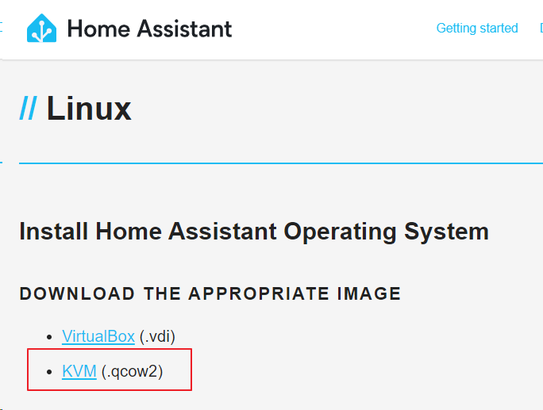
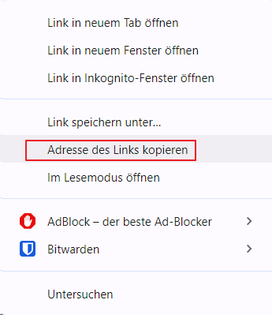
Alternativ: Image (KVM) direkt herunterladen …
https://www.home-assistant.io/installation/linux/

Slide 37
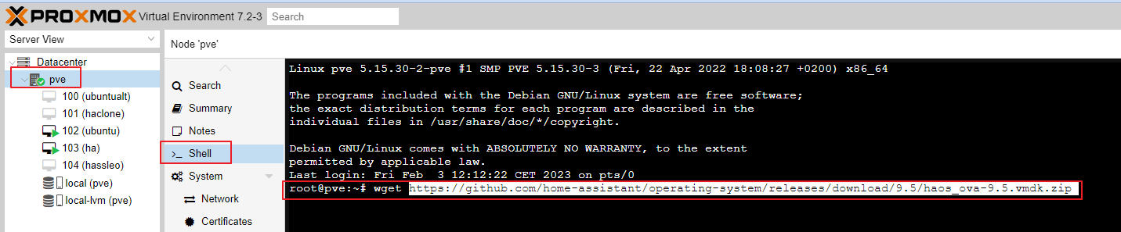
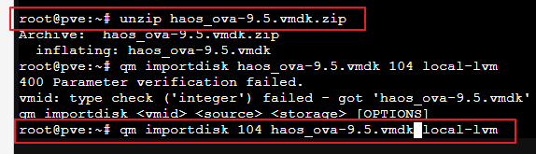
… über PVE-Shell entpacken

Slide 38
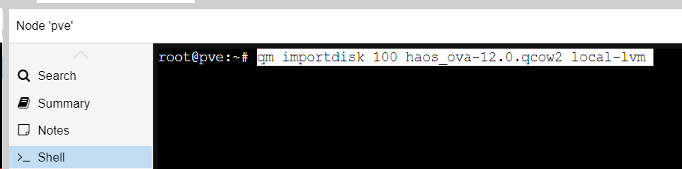
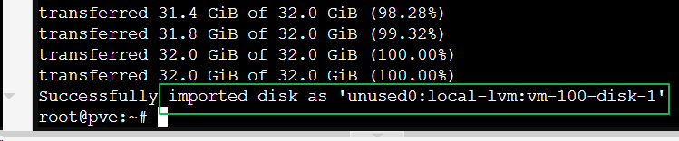
Disk aus Image in VM importieren
Shell von pve öffnen
Notes:
qm importdisk 100 haos_ova-12.0.qcow2 local-lvm

Slide 39
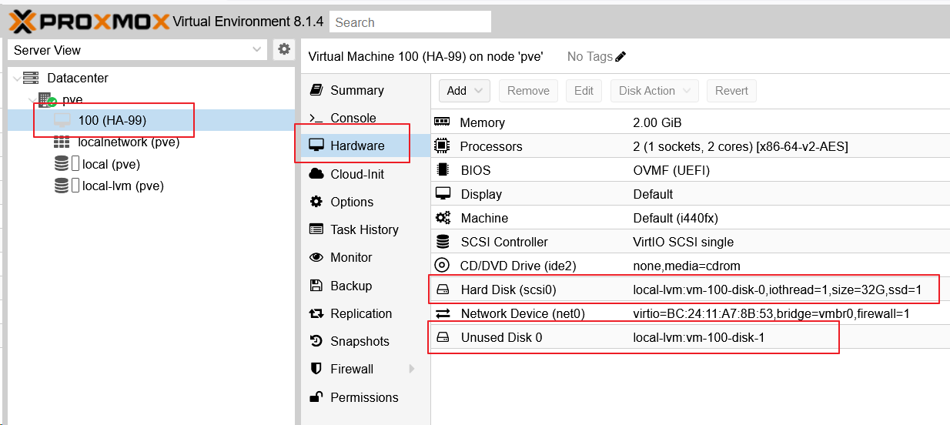
HA Harddisk für VM konfigurieren
Aktuelle Boot-Disk (Hard Disk) detachen und löschen
Neu angelegte Disk (Unused Disk 0) adden und als Bootdisk definieren

Slide 40
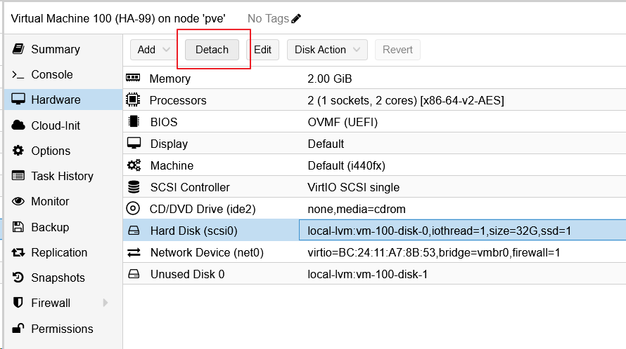
Aktuelle Bootdisk detachen

Slide 41
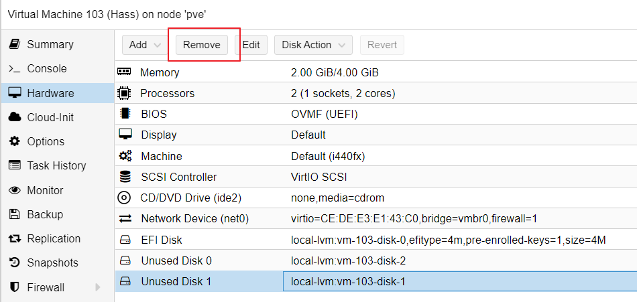
Unused Disk 1 löschen
Vorsicht: nicht falsche Disk erwischen!

Slide 42
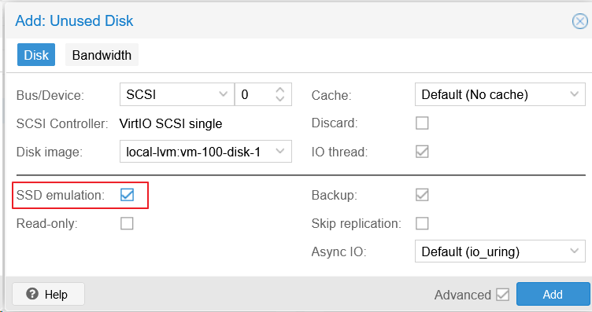
Importierte Disk hinzufügen
Doppelclick auf Unused Disk 0

Slide 43
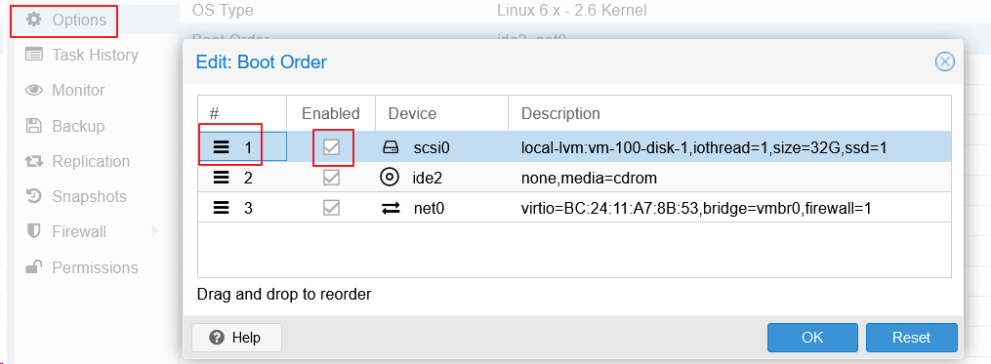
Bootorder festlegen
Disk enablen
Per Drag and Drop nach oben ziehen

Slide 44
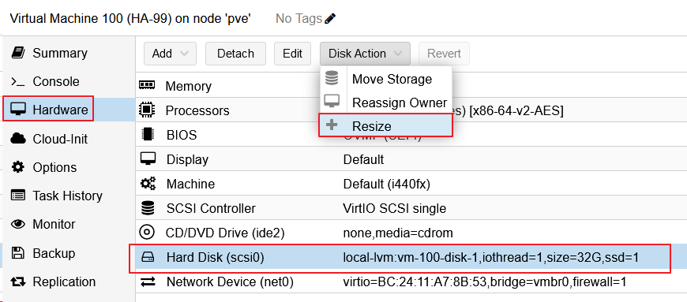
Disksize vergrößern

Slide 45
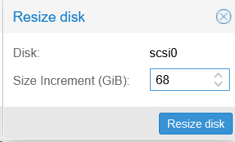
Von 32GB auf 100GB erhöhen

Slide 46
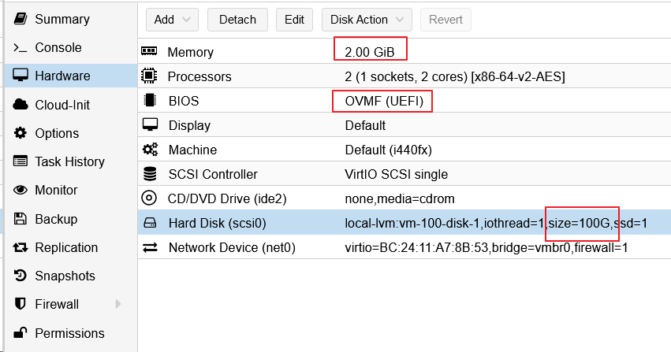
VM fertig konfiguriert ➔ Start

Slide 47
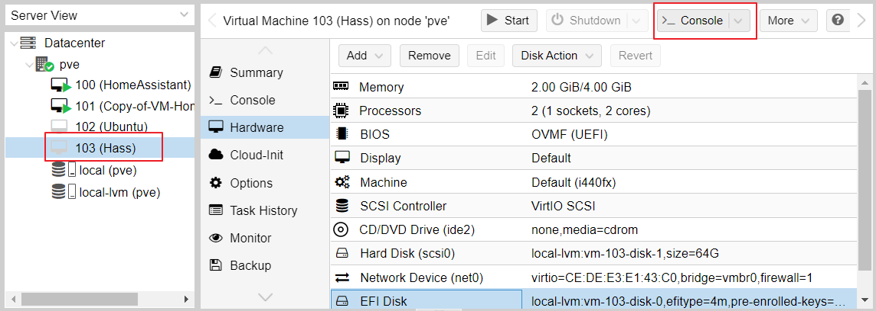
VM starten
Console ➔ Ausgabe des Startvorgangs

Slide 48
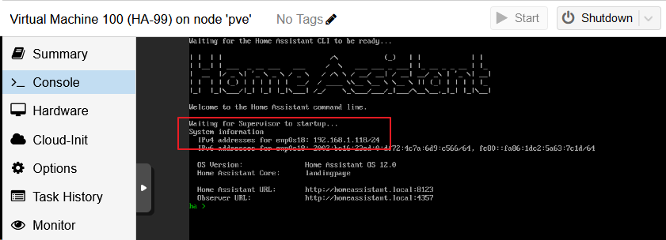
Console der VM ➔ HA ist gestartet

Slide 49

Installation von HA dauert etwas
http://192.x.x.x:8123

Slide 50

Home Assistant läuft

Slide 51

Admin-Benutzer anlegen

Slide 52

Adresse eingeben

Slide 53

Statistiken, je nach Geschmack

Slide 54

Werden später konfiguriert

Slide 55

Erweiterten Modus aktivieren

Slide 56

Erstinstallation abgeschlossen

Slide 58
Spezialitäten
CPU wird nicht unterstützt
HA bootet nicht
USB-Device einbinden (z.B. Zigbee-Dongle)
IP-Adresse von Proxmox ändern
Ubuntu unter Proxmox
Netzwerktools nachinstalieren

Slide 59


CPU wird nicht unterstützt
CPU-Typ auf KVM64 ändern
https://forum.proxmox.com/threads/warning-host-doesnt-support-requested-feature-cpuid-01h-edx-ss-bit-27.24402/

Slide 60

HA bootet nicht
HA-Disk muss als Bootlaufwerk definiert werden
https://pve.proxmox.com/wiki/OVMF/UEFI_Boot_Entries
VM stoppen

Slide 61

HA-Disk als Bootdisk festlegen
Console ➔ Esc
Boot Maintenance Manager ➔ Boot Options ➔ Add Boot Option

Slide 62

Bootloader auswählen
Navigate the folder structure to your bootloader (EFI/debian/shimx64.efi in this example)
EFI - BOOT

Slide 63

Benennen
Commit und Save

Slide 64

Boot Options
Boot Order

Slide 65

Secure Boot abschalten
Device Manager ➔ Secure Boot Configuration
Secure Boot abschalten

Slide 66

In Proxmox - BootOrder

Slide 67
Bios mit CONTINUE verlassen

Slide 68

Console ➔ IP
Endlich!

Slide 69

USB-Device hinzufügen
Z.B. Sonoff Zigbee Dongle

Slide 70

Zigbee-Stick auswählen
Danach VM rebooten

Slide 71

Oder vollen Port durchschleifen

Slide 72

VM neu starten – Neue Integration

Slide 73

Sonoff-Stick wurde gefunden

Slide 74

PVE-Netzwerkadresse ändern
https://www.servethehome.com/how-to-change-primary-proxmox-ve-ip-address/
Notes:
nano /etc/network/interfaces

Slide 75

Hosts anpassen

Slide 76
Ubuntu unter Proxmox installieren
Gute Anleitung
https://decatec.de/home-server/proxmox-ve-ubuntu-server-als-virtuelle-maschine-installieren-und-einrichten/

Slide 77


Netzwerktools nachinstalieren
PVE-Shell
apt-get update
apt-get upgrade
apt install net-tools
ifconfig

Slide 78
Videos
Install HA auf Proxmox
https://www.simon42.com/home-assistant-proxmox/
https://www.youtube.com/watch?v=42gopfIrPBY&ab_channel=JuanMTech
Written: https://www.juanmtech.com/install-proxmox-and-virtualize-home-assistant/
https://www.youtube.com/watch?v=arKoIPQ5_YU&ab_channel=SmartHomeAddict
https://www.youtube.com/watch?v=PrKQkI53xys&ab_channel=MarkWattTech
Proxmox allgemein
https://www.thomas-krenn.com/de/tkmag/expertentipps/proxmox-ve/

